Slide 1
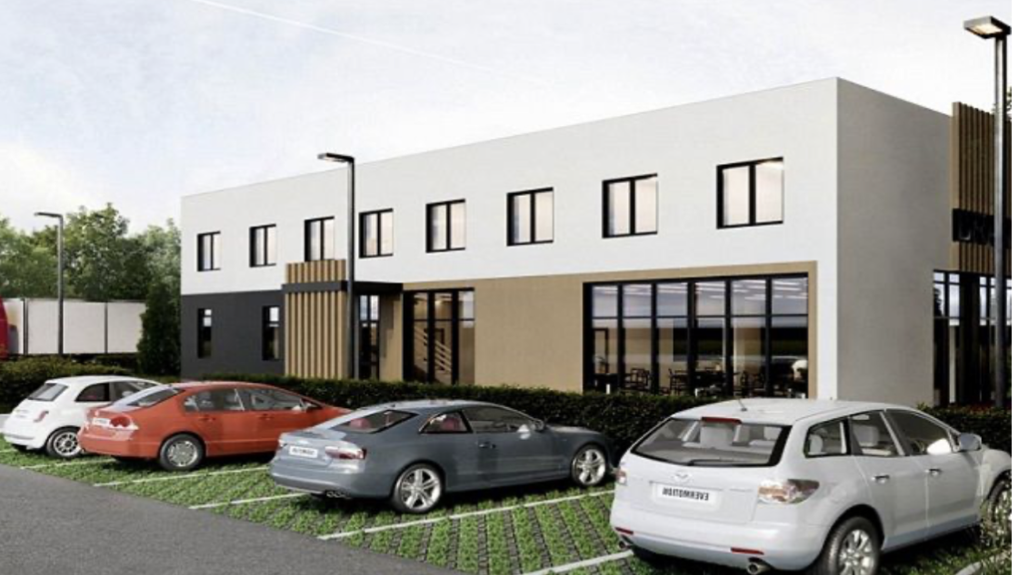
БИЗНЕС ПРОЕКТ
Открытиe автокомплекса
cornflower"

Slide 2
ОПИСАНИЕ ПРОЕКТА
Вашему вниманию предлагается проект открытия пункта придорожного сервиса
"cornflower"
Пункт придорожного сервиса будет включать в себя гостиницу с двухместными номерами, кафе, парковку для легковых и грузовых автомобилей и станцию техобслуживания.
Территория придорожного сервиса будет обеспечена необходимой инфраструктурой: электро- и водоснабжение, сотовой телефонной связью, системой отопления и пожарной безопасности.

Slide 3



Местоположение
Удобное местоположение на первой линии у Гусинобродского шоссе в 20 км от г. Новосибирска
Потребители
ПРЕИМУЩЕСТВА
Целевой группой выступят водители грузовых автомобилей, а также водители и пассажиры легковых автомобилей и маршрутных автобусов, проезжающих по трассе, в черте которой будет расположен автокомплекс
Услуги
В автокомплексе будет расположено кафе и гостиница, где гости смогут поесть и отдохнуть с дороги.
Сервис
На станции техобслуживания будет предложен полный спектр услуг для авто.
Новые рабочие места
В рамках проекта планируется создание 14 рабочих мест.

Slide 4
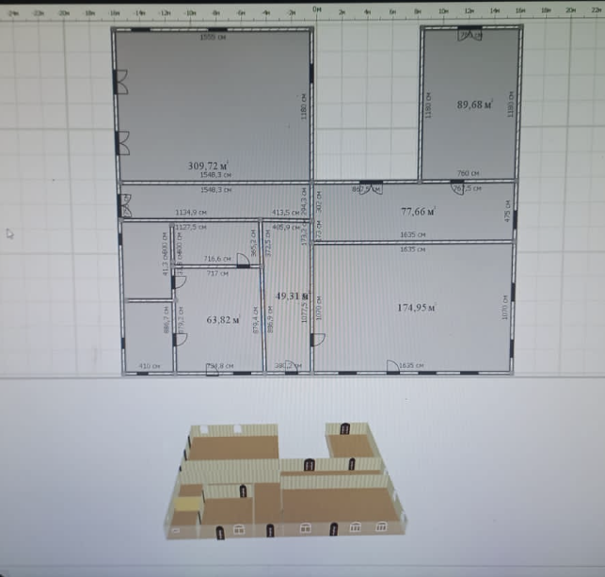
ПРОЕКТ
Под здание автокомплекса будет арендован земельный участок и построено здание площадью 1200 кв.м

Slide 5
ПОТРЕБНОСТЬ В ФИНАНСИРОВАНИИ
Общая стоимость проекта | 29 202 000 | руб.
Инвестиционные средства | 29 202 000

Slide 6
ПЛАН ПО ПРОДАЖАМ
Целевой объем продаж: | 72 720 усл. в месяц
Услуги СТО | 3600 усл. в месяц
Услуги кафе | 64800 усл. в месяц
Проживание в отеле | 4320 усл.в месяц
Начальная загрузка от целевого объема: | 50%
Срок выхода на целевые объемы: | 5 мес.

Slide 7
ФИНАНСОВЫЕ РЕЗУЛЬТАТЫ ПРОЕКТА
Прогноз отчета о финансовых результатах проекта, руб.

Slide 8
ЭКОНОМИЧЕСКАЯ ЭФФЕКТИВНОСТЬ ПРОЕКТА
Срок планирования – 5 лет

Slide 9
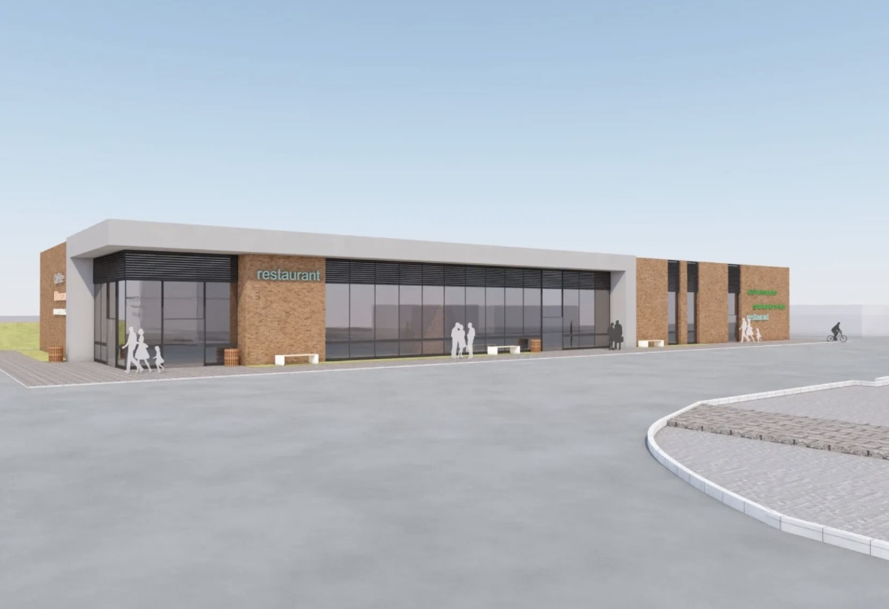
Подводя итоги, следует отметить доходность рассматриваемого проекта и перспективность его развития как коммерчески эффективного бизнеса.
КОНТАКТЫ
Вячеслав
Телефон: +7 913 393 64 98
Электронная почта: Vycheslav_30@mail.ru

